Slide 1
Соседи солнца. Строение солнечной системы.

Slide 2
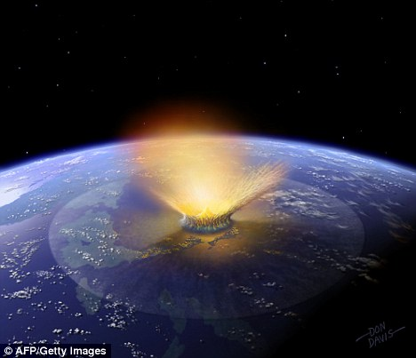
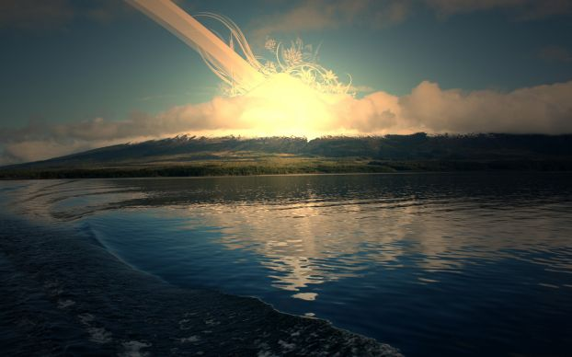
Кометы
Коме́та (от др.-греч. κομήτης, komḗtēs — волосатый, косматый) — небольшое небесное тело, имеющее туманный вид, обращающееся вокруг Солнца обычно по вытянутым орбитам. При приближении к Солнцу комета образует кому и иногда хвост из газа и пыли.

Slide 3
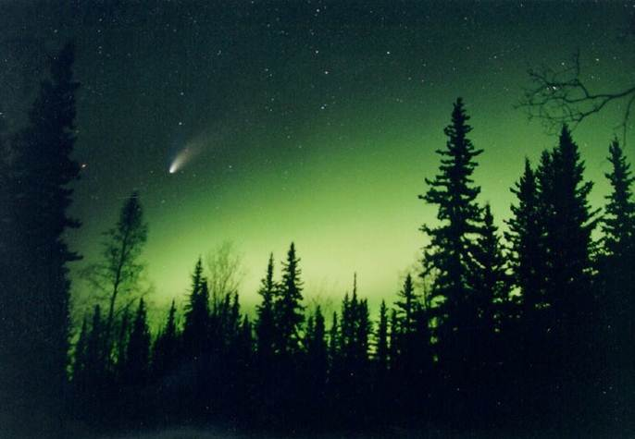
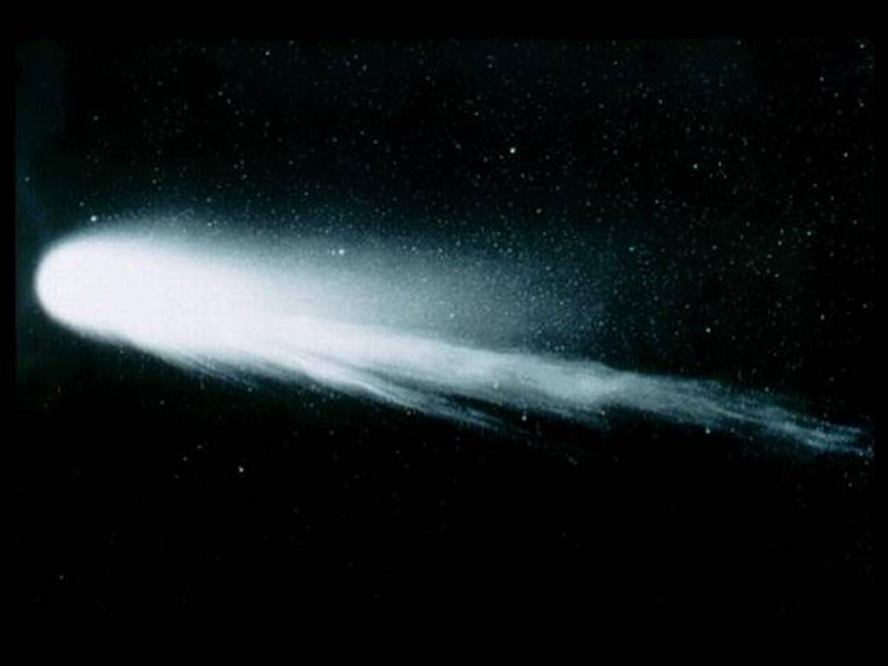
Комета Галлилея
Коме́та Галле́я За минувшие столетия правила именования комет неоднократно меняли и уточняли. До начала XX века большинство комет называлось по году их обнаружения, иногда с дополнительными уточнениями относительно яркости или сезона года, если комет в этом году было несколько. Например, «Большая комета 1680 года», «Большая сентябрьская комета 1882 года», «Дневная комета 1910 года» («Большая январская комета 1910 года»).

Slide 4
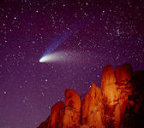
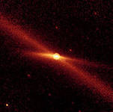
Комета Энке
Комета Энке относится к короткопериодическим кометам – точно так же, как комета Галлея, комета Биэлы, комета Фая. Но Энке в своём роде самая выдающаяся, ибо у неё – самый кототкий период обращения.

Slide 5
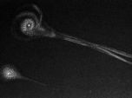
Комета Биэлы
Некоторые кометы – чудо что такое, готовы радовать астрономов своим присутствием чуть ли не раз в 10 лет. Или даже чаще. Такой и была комета Биэлы, которая, к сожалению, уже никогда не осветит наш небосклон.

Slide 6
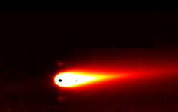
Комета Фая
Стабильность комет вызывает невольное уважение. Рассчитали астрономы, что появится комета через определенное количество времени – пожалуйста, наблюдайте. Комета Фая предоставляет такое удовольствие раз в 7,43 года.

Slide 7
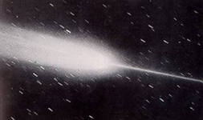
Комета Роланда
Комета была открыта в бельгийской обсерватории Уккль Арендом и Роланом в ноябре 1956 г. как размытый объект примерно 10-й звездной величины, более яркий к центру. В ноябре были обнаружены быстрые колебания блеска кометы, доходившие до двух звездных величин. Вскоре выяснилось, что комета движется к перигелию и, приближаясь к Земле и к Солнцу, может приобрести большую видимую яркость.

Slide 8
Знайте, что в нашей жизни может прилететь КОМЕТА… и не раз!

Slide 9
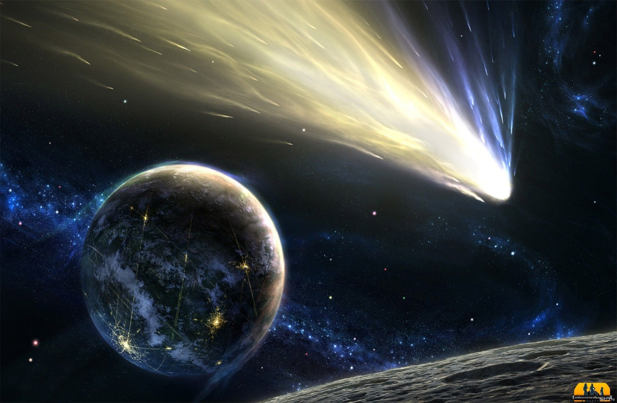
Спасибо за внимание!

